Slide 1

Investicije i zaštita životne sredine – prioritet EPS
Aleksandar Jovovic
University of Belgrade
Faculty of Mechanical Eng.
ajovovic@mas.bg.ac.rs

Slide 2
Eu 28 emisije posle 2000. god

Slide 3
Trend emisija u eu 28 po ključnim izvorima

Slide 4
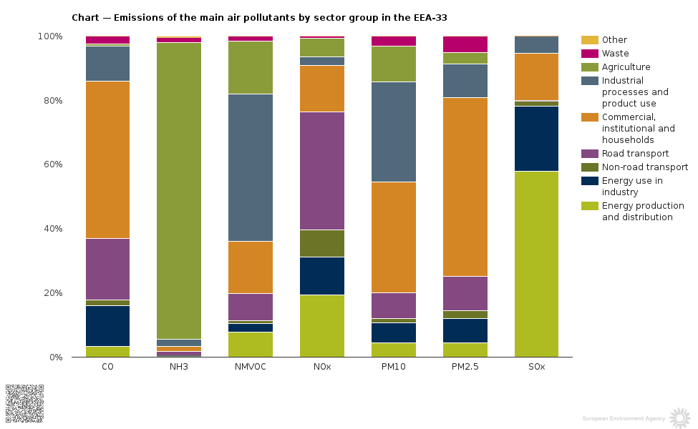
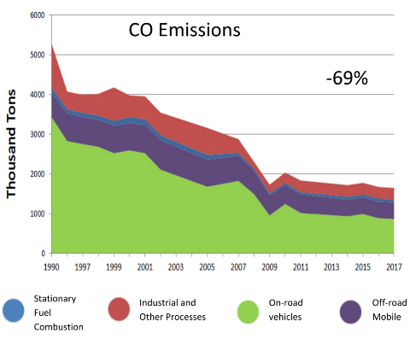
Raspodela i trendovi- EU 28

Slide 5
Ključne poruke
Približno 1/4 (23%) emisija u vazduh je iz agro-industrijskog sektora – regulisani IED-om
Približno 60 % emisija je iz drugih izvora koji nisu direktno regulisani EU propisima (padaju ispod granica za npr. IED i sl.) i iz sektora transporta, domaćinstava, komercijalnog, gde je teško utvrditi vezu izmedju izvora i uticaja na zagadjenje
Emisije iz onih aktivnosti koje su regulisane pojedinim EU propisima (NEC, ETS, ...) ili koje nisu regulisane EU propisima u pogledu zagadjenja vazduha su relativno niske, ali ne i beznačajne (7 i 10%)
CP ispod 50 MWth čine uglavnom izvor emisije Nox, PM, Sox iz sektora koji su samo delimično pokriveni EU propisima – osnov za MCP directive

Slide 6
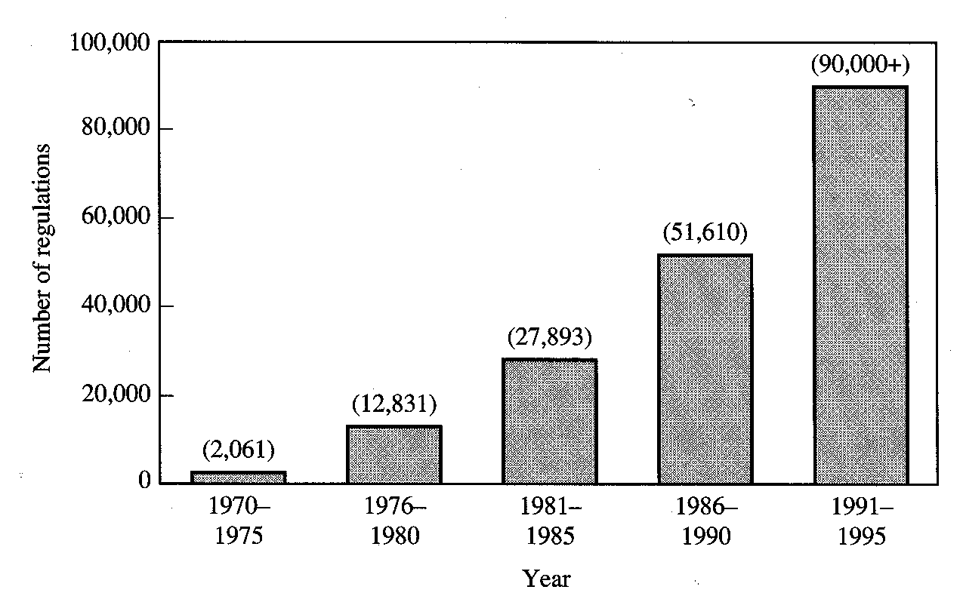
propisi – promene tokom vremena
Broj propisa u zžs -USA
Bishop, “Pollution Prevention: Fundamentals and Practice”, McGraw-Hill, 2000
Notes:
Environmental Regulations: Changes over time. These figures present an explosion of environmental laws and regulations over time.

Slide 7
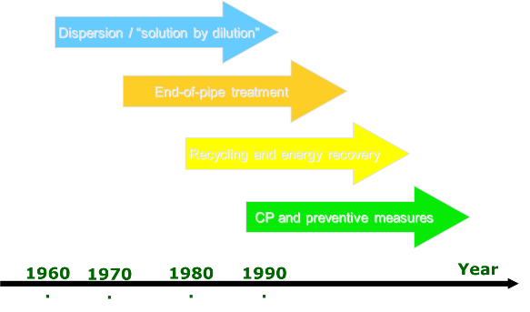
Borba za održivi razvoj
Convention on Long-Range Transboundary Air Pollution:
SFRJ jedan od osnivaca 1979.
Naslednice ratifikovale tek 2011
8 protokola
1972 – United Nations Conference on the Human Environment, Stockholm
1987 - Brundtland’s Report “Our Common Future” and the concept of “sustainable development”
1989 - CP Programme at UNEP
1992 – United Nations Conference on Environment and Development and the adoption of Agenda 21
1994 - UNIDO/ UNEP NCPC Programme
1998 - UNEP’s International Declaration on CP

Slide 8
politika čistog vazduha u eu i globalno

Slide 9
Nova NEC direktiva
Zato je doneta nova NEC direktiva sa ciljevima za 2020. i 2030. godinu (SO2, NOx, NMVOCs, NH3, PM2.5, CH4)
Procenjeno je da će njena primena koštati oko 2,2 to 3,3 mlrd eur godišnje.
Stupila je na snagu, a obaveza transponovanja je do 1.7.2018.
EC procenjuje da su koristi znatno veće – najmanje €40 mlrd godišnje i oko 40.000 novih radnih mesta kao rezultat noce politike u oblasti zaštite vazduha
Nacionalni parlamenti – komentari i primedbe
Parlamenti 15 zemalja analizirali su predlog nove direktive.
Tri su izrazila određenu zabrinutost – ali generalno malo primedbi – samo Češka, Poljska i Rumunija
Pažnja – vrlo malo primedbi !!

Slide 10
IED – 2010/75
  Najvažniji eu instrument za regulisanje emisija iz agro – ENERGetskog – industrijskog sektora/postrojenja
  Posle IED nema vise novih GVE – samo novcane nadoknade, kao kod GHG
  Kroz EnZ nam dolazi i IED i NEC brže nego što smo mislili
  U sve je uključena i klima i OIE i EE

Slide 11
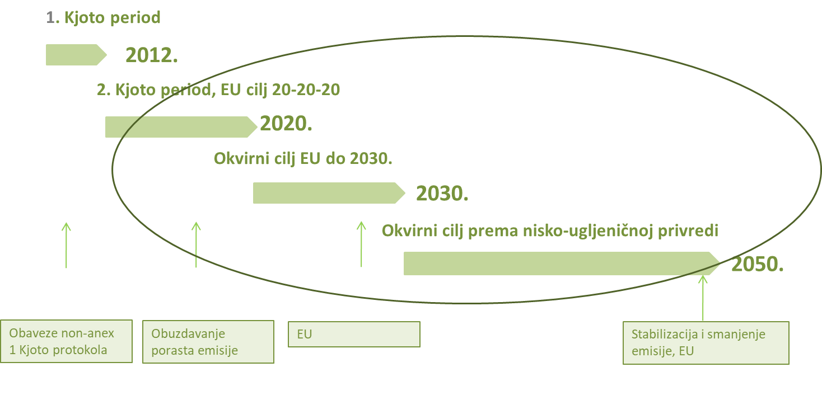
klima –
Politika i mere – vremenski okvir -
Notes:
Unapređenja koja proizlaze iz ovog Zakona grupirali smo u šest ključnih kategorija

Slide 12
Udeo pojedinih sektora u ukupnim emisijama oksida sumpora, azotnih oksida, PM10 i PM2.5 u rs
EEA 33 radi poredjenja
Sox – energy prod i distr
Nox – drumski saobraćaj i energ
PM10 – komerc i domać i industr
PM2.5 – komerc

Slide 13
Emisije PM – izvori u rs

Slide 14
Održiva energija
Source: IEA (2007), IPCC (2007), UNPD (2004) and WBGU (2003)

Slide 15
Kvalitet i problem biomase kao goriva
Biorazgradivi deo proizvoda, otpada i ostataka biološkog porekla iz poljoprivrede (uključujući biljne i životinjske materije), šumarstva i povezanih industrija, uključujući ribarstvo i akvakulturu, kao i biorazgradivi deo industrijskog i komunalnog otpada (Direktiva 2008/28/EZ).
PM 2,5 i PM 5/10

Slide 16
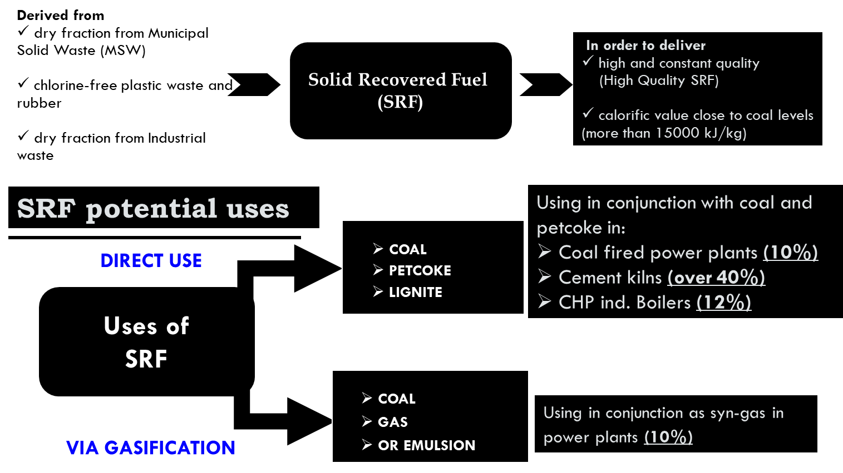
Čvrsta obnovljena goriva
(SRF- Solid Recovered Fuel)

Slide 17
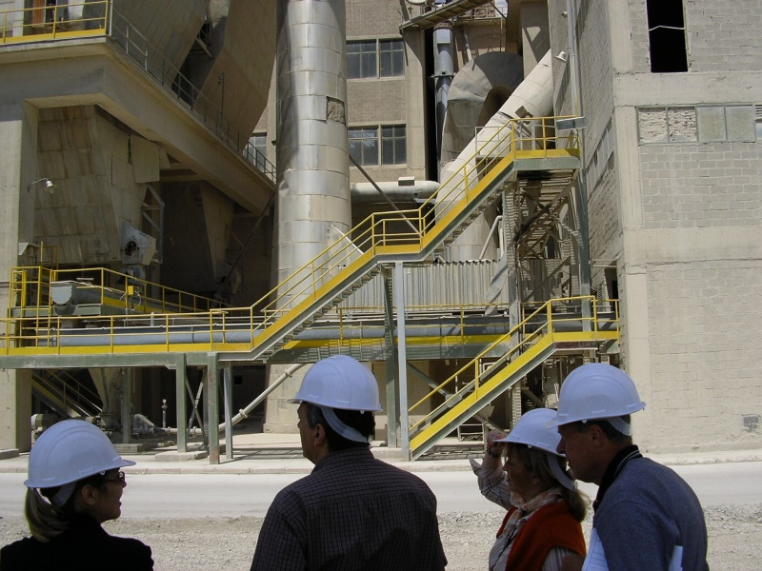
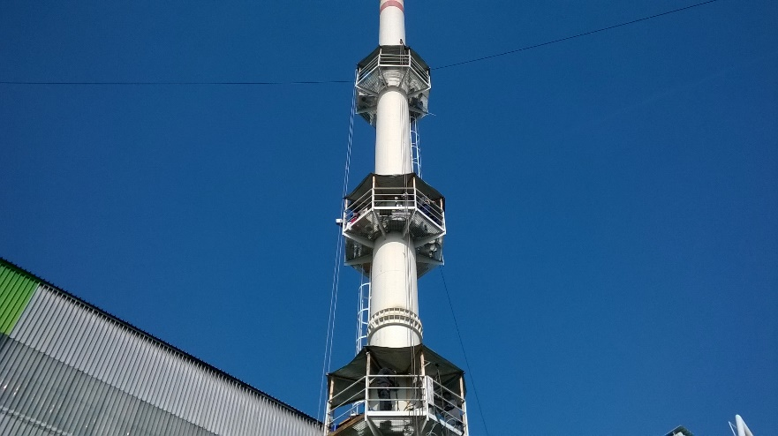
Tehnička dokumentacija i studije uticaja
JP EPS – TPP Kostolac B 1 i 2, ODG: studija izvodljivosti i idejni projekat sa EIA studijom
TPP Kostolac B3 – EIA studija
TPP Nikola Tesla A i B, ODG: studija izvodljivosti i idejni projekat sa EIA studijom
TPP Nikola Tesla A i B – novi sistem on-line kontrole kvaliteta uglja, studija izvodljivosti i idejni projekat sa EIA studijom
JKP Beogradske Elektrane – EIA studije, prijemna ispitivanja kotlova
TPP Nikola Tesla A: EIA studija spaljivanja narkotika i zaplenjenih cigareta
TE-TO Pančevo – EIA studija

Slide 18
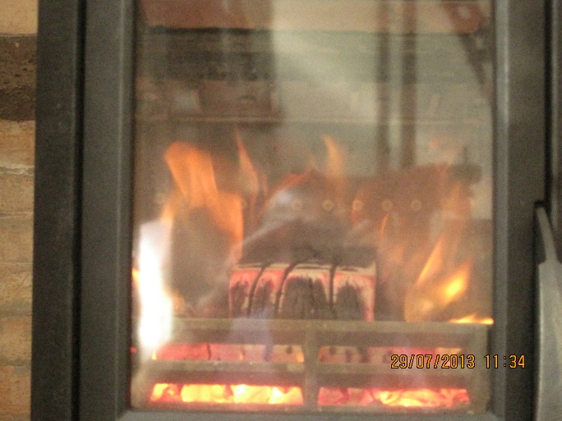
Tehnička dokumentacija i R&D u energetskim i industrijskim sistemima
Projekti CEMS u NIS RNP, MSK, TE Morava, JKP Toplane Novi Sad
Analiza i predlog unapredjenja rada sistema odpepeljavanja u TE Nikola Tesla B
TENT A5, 6, TENT B1 i B2, studije opravdanosti i idejni i glavni projekti sistema za vizuelizaciju, praćenje, kontrolu i analizu plamena u ložištima
IPPC dokumentacija za TE u JP EPS
Ispitivanje bloka termoelektrane TENT B1
Merenja emisije – JKP BE, osnovne škole akre
Projekat napajanja demi voodm pomoćne kotlarnice u TENT B
Uvodjenje sistema MRV za GHG u JP EPS
TETO Zrenjanin i TETO Sremska Mitorovica – projekat konzervacije kotlova

Slide 19
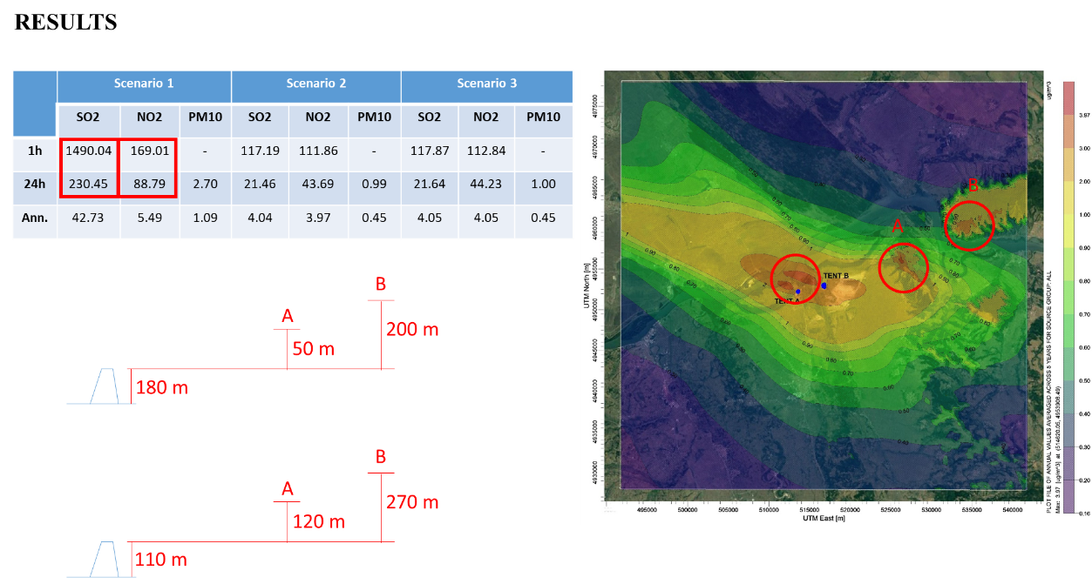
MODELIRANJE KVALITETA VAZDUHA
TE KOSTOLAC A i B
TE Nikola Tesla A (pre i posle ODG)
TE Nikola Tesla B (pre i posle ODG, pre i posle rekonstrukcije kotla)
Svaka TE u JP EPS za potrebe IPPC dozvola kao i izrade Strateške procene uticaja na žs NERP
Lafarge, Holcim (CRH), Titan cementare
Rio Tinto (Rio Sava), površinski, linijski i tačkasti izvori
TE-TO Pančevo

